Slide 1
アルゴリズムとデータ構造 第2回授業 “文字列操作アルゴリズムその1” （教科書 Page 111-118)
山口雅樹 （CISSP）
https://github.com/masakage/algorithm_datastructure

Slide 2
本日の進め方
・前回の復習
・2-10 文字列操作アルゴリズムその１
・Training 2-7
・まとめ
★トレースノートを利用
★北原先生の資料も利用
★Training 2-7は印刷する

Slide 3
2-10 文字列操作アルゴリズム その1
文字列探索 (もじれつたんさく) とは、ある文字列の中から、別のある文字列を探索することである。テキストエディタ等で必須の機能であり、これまでさまざまなアルゴリズムが考案されている。
ここでいう文字列とは、ある定まった文字集合の要素を任意に並べた系列のことである。通常、文字はアルファベット等の言語に依拠した文字セットを指すことが多いが、生物情報学における染色体の塩基配列A, T, G, Cの4文字を対象とするもののように、特定の領域に特化した応用も行われている。
WIKIPEIDAより

Slide 4
文字列照合の考え方
M文字が格納された配列T(T[O]・・・T[M -1]) の中に，
N文字からなるパターンP(P[O]・・・P[N -1] ） が存在するかどうかを調べます。
ただし，文字数の関係は， M≧N≧1 とします。
文字列照合の考え方は基本的には線形探索と同じです。
[1] 最初のN文字(T[O]・・・T[N -1])とパターンPとの比較
[2] 次のN文字(T[1]・・・T[N])とパターンPとの比較

Slide 5
○プログラム名：PatternMatching /* 教科書 113ページサンプル */
○整数型：Head,Idx,Match
●Head ← 0
●Match← -1
■Match = -1 and Head ≦ M-N
｜ ●Idx ← 0
｜ ■Idx < N and T[Head+Idx]=P[Idx]
｜ ｜ ●Idx ← Idx + 1
｜ ■
｜ ▲IDX≧N
｜ ｜ ●Match ← Head
｜ ＋－－－－－－－－－
｜ ｜ ●Head ← Head + 1
｜ ▼
■
●return Match

Slide 6
//教科書 113ページ 文字列の照合プログラム C#で記述した場合
using System;
using System.Collections.Generic;
using System.Linq;
using System.Text;
using System.Threading.Tasks;
class PatternMatching
{
static void Main(string[] args)
{
//宣言
string[] T = new string[] { "T","T","A","G","G","G" };
string[] P = new string[] { "T","A","G"};
int Head, Idx, Match,M,N;
Head = 0;
Match = -1;
M = T.Length; //配列名の長さを求める
N = P.Length; //配列名の長さを求める
while ((Match == -1) && (Head <= M - N)){
Idx = 0;
while ((Idx < N) && (T[Head + Idx] == P[Idx])){
Idx = Idx + 1;
}
if (Idx >= N) {
Match = Head;
}
else {
Head = Head + 1;
}
}
Console.WriteLine(Match);
Console.ReadKey();
}
}

Slide 7
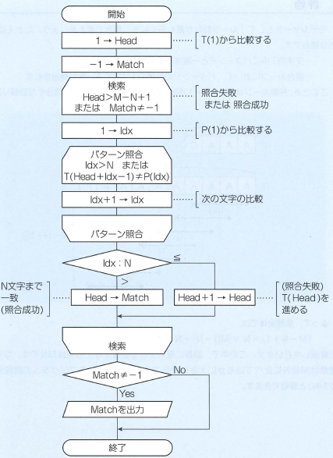
フローチャート
パターン照合がandでは
なくor なので注意する事

Slide 8
評価 （教科書 116ページ)
ループが最も多くなるケース
・文字列Tの中にパターンPと一致する部分文字列が存在しない
・照合ループにおいて、パターンPの最後の1文字で不一致が検出される
このようなとき （M-N+1)×N回 繰り返しを行う。
通常は、MはNに比べてはるかに大きい。
よって、O(MN)と評価される

Slide 9
まとめ
・文字列探索は実際のプログラムでもよく出てきますので
覚えてください。
・文字列 配列の操作に慣れてください。
・C＃でも、実際に動かしてみて動作を確認してください。

